Slide 1
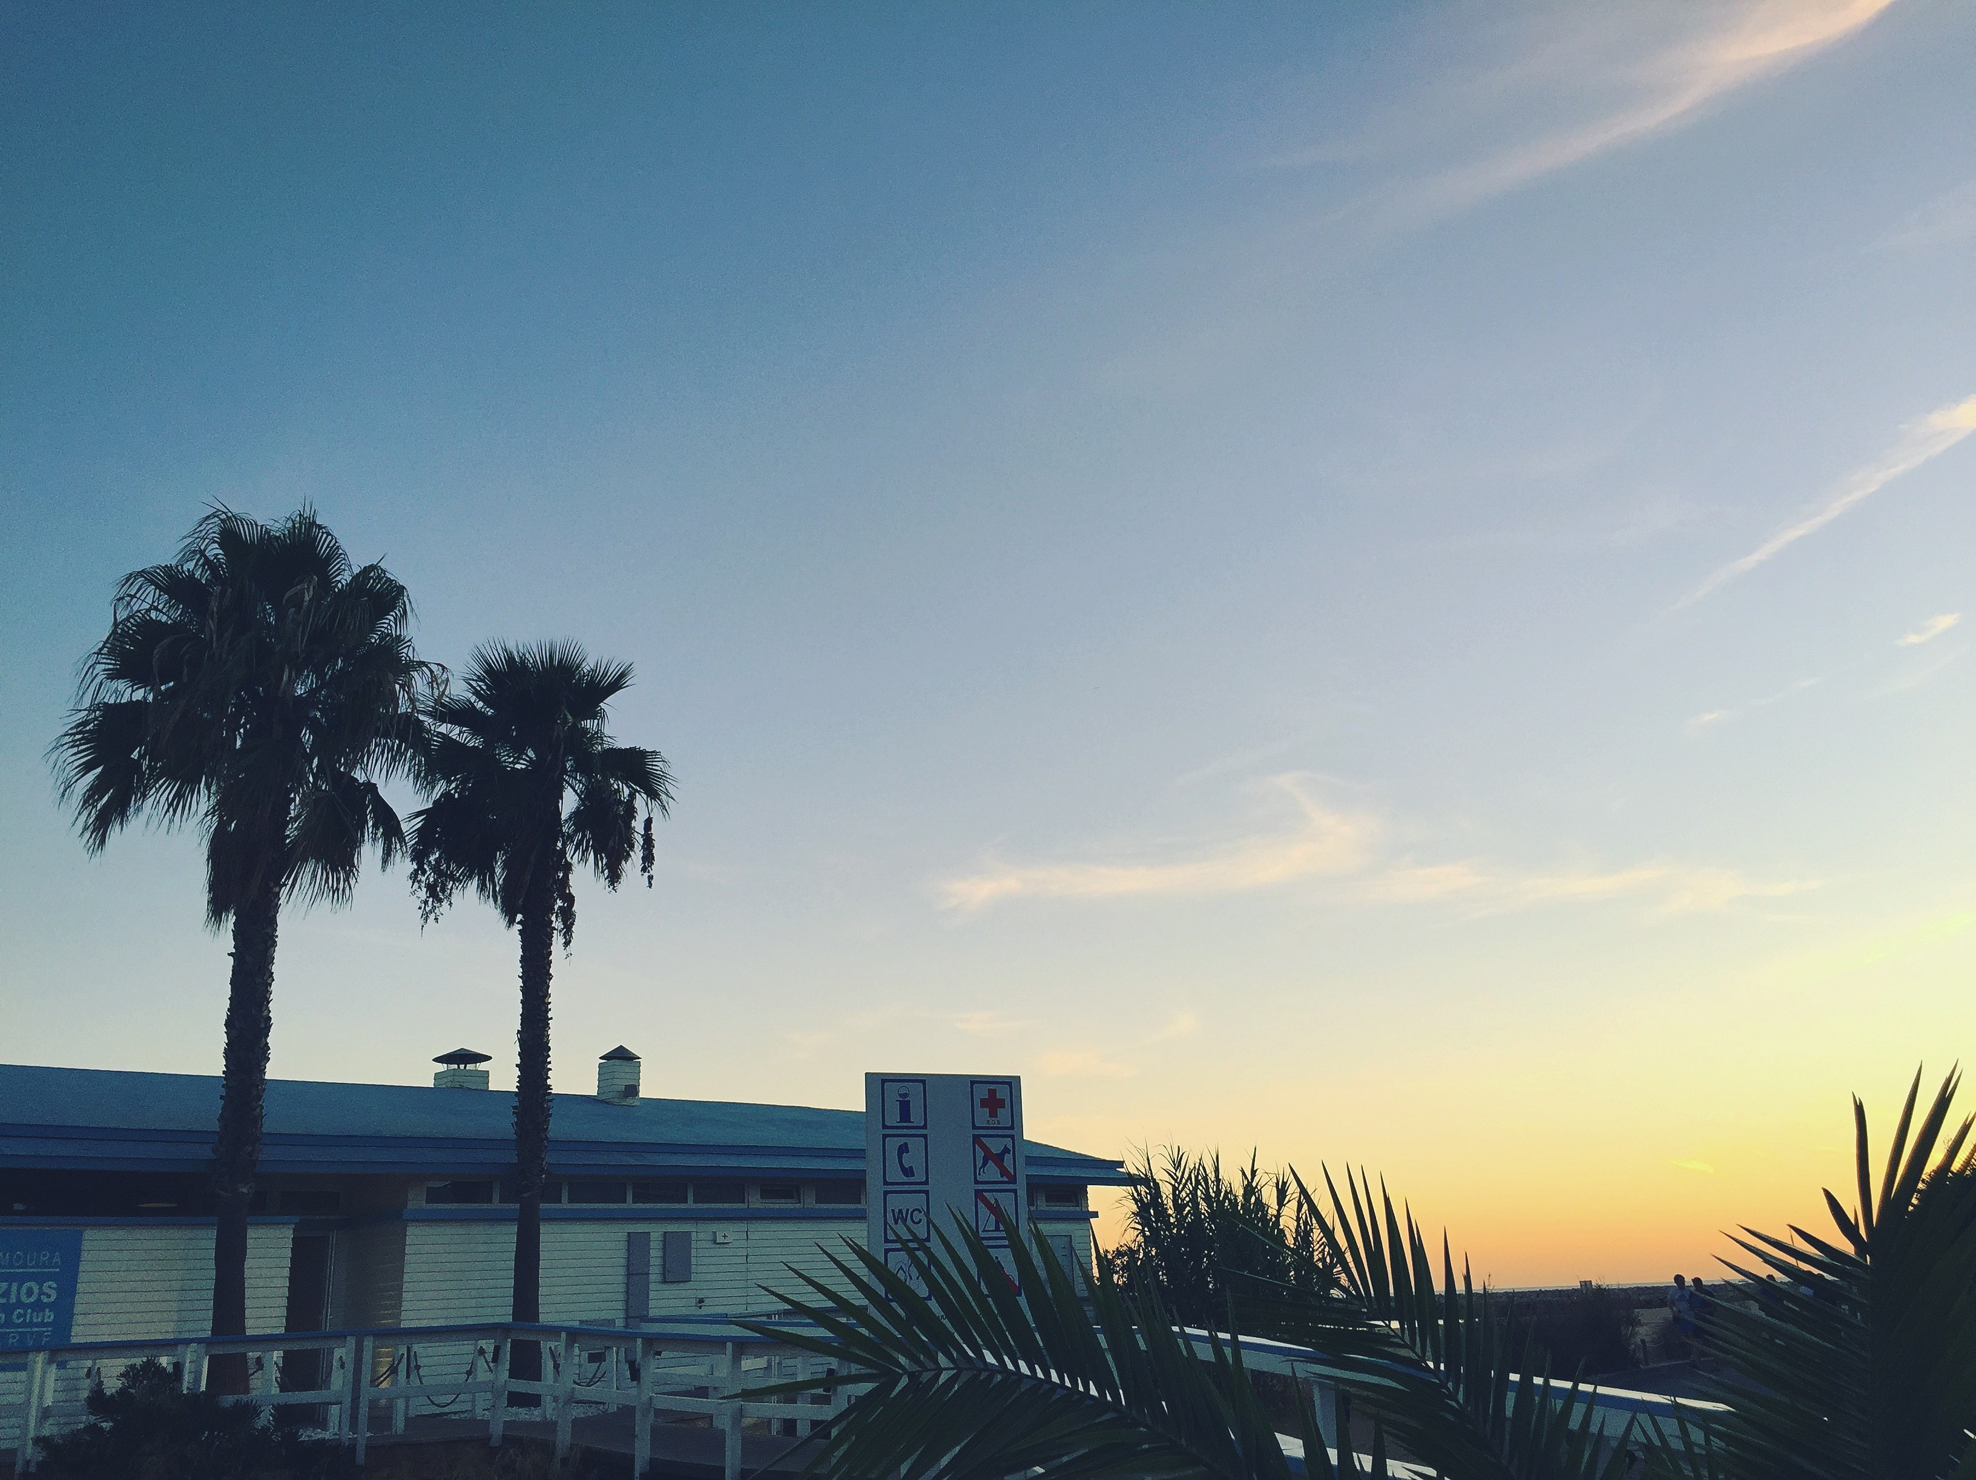
Férias escolar e ano LETIVO 17/18
Módulo 9

Slide 2
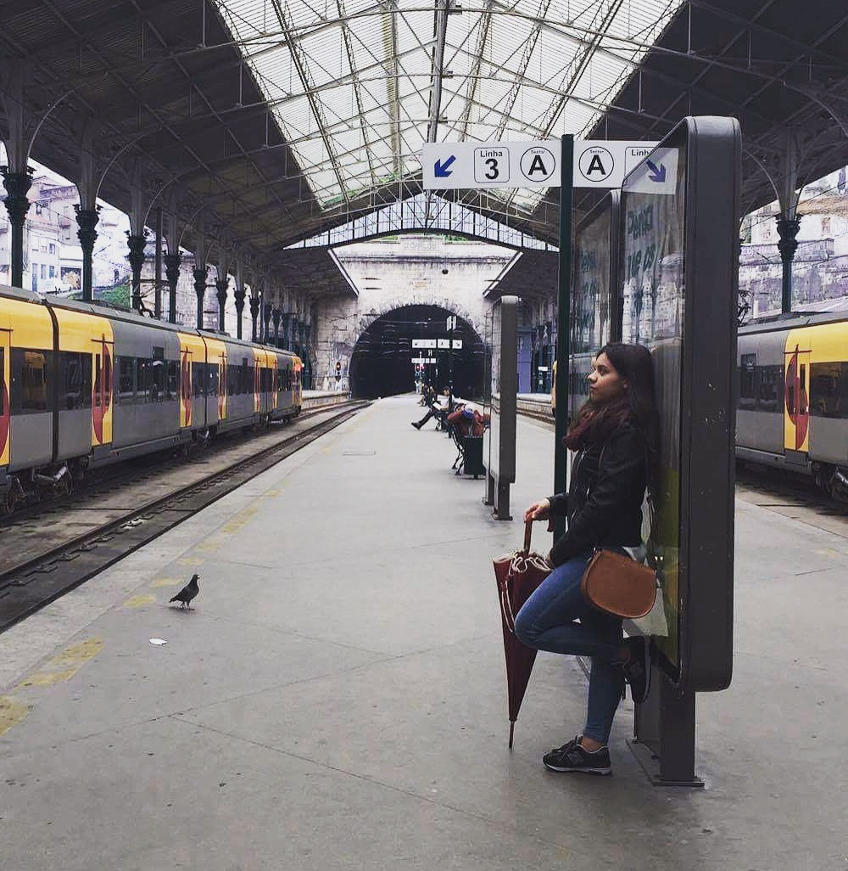
APRESENTAÇÃO
Nome: Rebeca Lobo nº14
Escola: Escola Secundária João de Deus
Disciplina: Técnicas de Multimédia
Ano Letivo: 2017/2018
Tema do Trabalho: Férias escolas e novo ano

Slide 3

Onde passei as minhas férias E o que fiz?
Passei as minhas férias no Algarve e em Lisboa com os meus pais, irmãos ou amigos. Durante as férias fui à praia, a piscinas, fui conhecer mais um pouco de Lisboa e também um pouco de Sintra e também estive com amigos em Santarém.

Slide 4
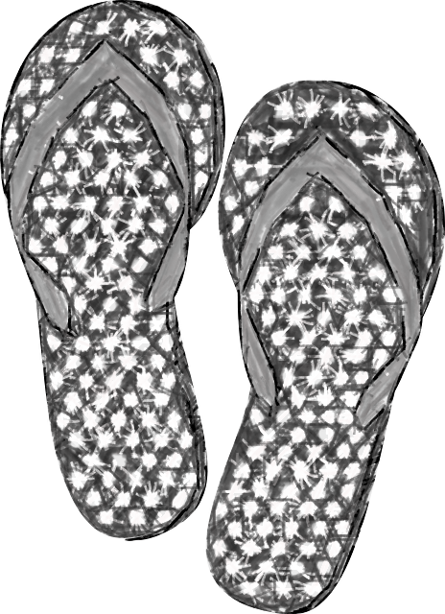
Estágio
No início do verão estive a estagiar durante quase dois meses numa empresa de design chamada LCPA, desenvolvi muitos cartazes para eventos, publicidades para empresas, vídeos para as mesmas e fiz edição de fotos para ementas. O programa que mais utilizei foi o InDesign mas também usei muito o Photoshop e o Premiere. Achei que foi um bom estágio.

Slide 5

Ano letivo 2017/2018
Para este ano tenho boas expectativas pois é o ultimo ano do secundário e é o fim duma etapa.
Este ano não tenho muitos conhecimentos sobre os conteúdos que vamos dar como por exemplo, o After Efects e o Encore DVD são programas que nunca mexi muito e que não tenho quase conhecimentos. O resto dos módulos como animação 2D e edição web já estou mais à vontade pois foram módulos que já tinhamos estudado nos outros 2 anos. Para a PAP ainda não tenho nenhum plano em concreto, só tenho algumas ideias em vista mas nenhuma em concreto ainda.

Slide 6
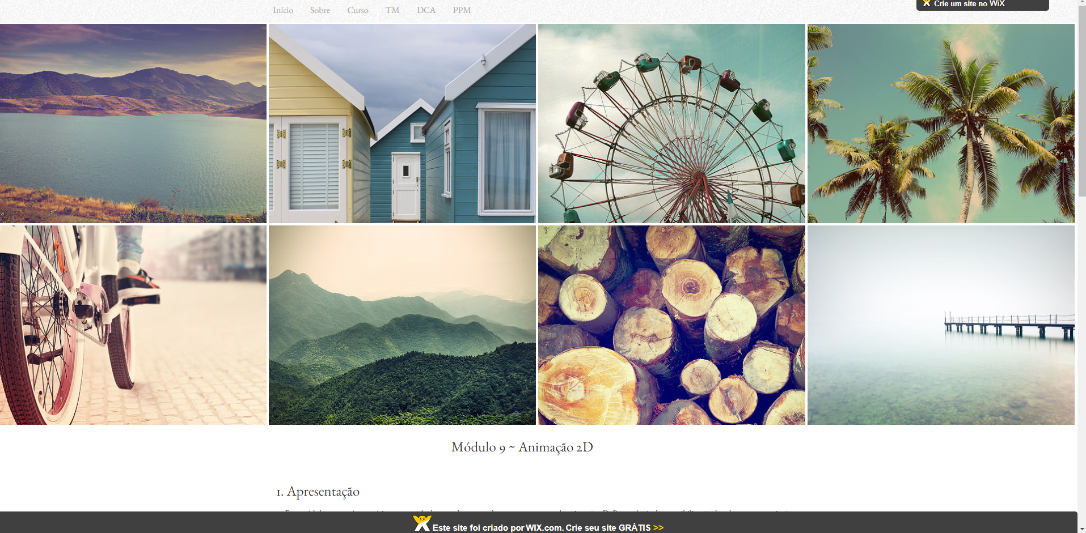
Portfolio (wix)
http://rebecalobo100.wixsite.com/portfoliopessoal

